Slide 1
Занимательные уроки этимологии
http://aida.ucoz.ru

Slide 2
Содержание:
Раздел языкознания, который изучает происхождение и историю развития слов.
Этимология и орфография.
Этимологические словари – «путеводные звезды орфографии».
Это интересно!
Проверь себя!
http://aida.ucoz.ru

Slide 3
Этимология – раздел языкознания, который изучает происхождение и историю развития слов.
Сведения о происхождении и истории развития слов могут во многих случаях превратить непроверяемые написания в проверяемые и упростить их запоминание.
Этимологические словари – «путеводные звезды орфографии». Когда в учебнике нет правила, проясняющего правописание необходимого слова, можно найти тропинку для памяти по этимологическому словарю. Именно словари помогают восстановить забытые словообразовательные и смысловые связи между словами. Это позволяет во многих случаях сделать непроверяемые написания проверяемыми, а значит, и легко запоминаемыми.

Slide 4
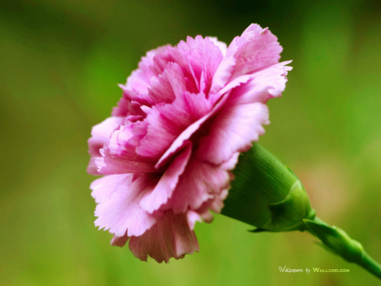
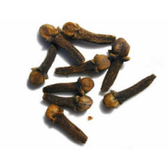
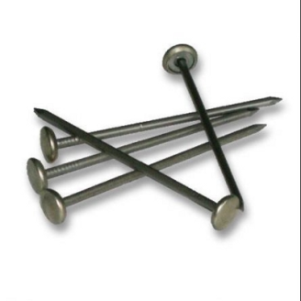
гвоздика
гвозди

Slide 5
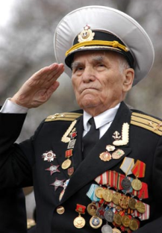
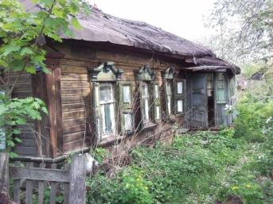
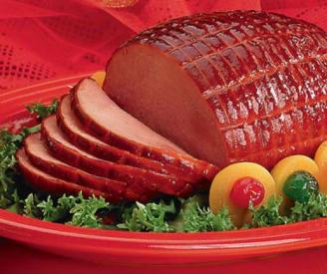
вЕтхий дом
вЕтеран
лат. «вЕтус» - старый
вЕтчина – старое мясо

Slide 6
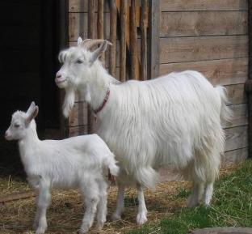
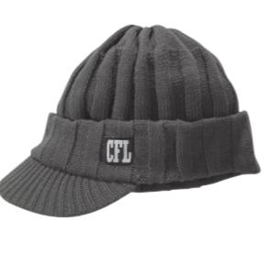
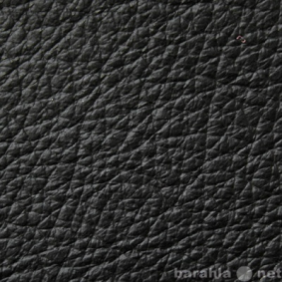
кОзырек
коза
кОза – козья шкура
кожа

Slide 7
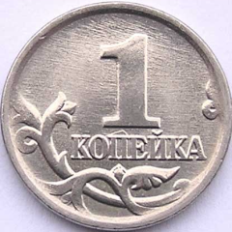
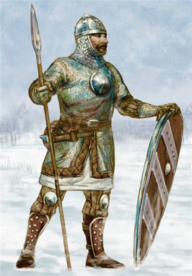
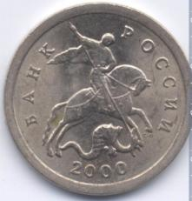
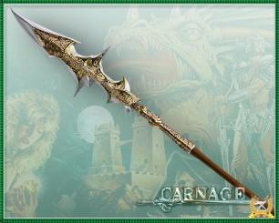
кОпейка
воин с кОпьём
кОпья

Slide 8
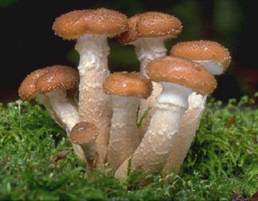
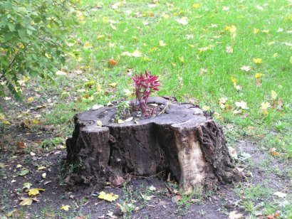
о-пенок
пень

Slide 9
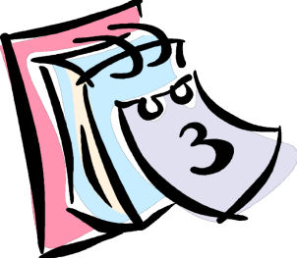
Понедельник –
день после воскресенья (недели)
ПОнЕдельник – пОсле нЕ делать

Slide 10
Основной принцип русской орфографии – морфологический.
Значимые части слова (корни, приставки, суффиксы, окончания) всегда пишутся одинаково, независимо от произношения.
Гласные пишутся так, как они произносятся под ударением ( врЕдить - врЕд); а согласные – так, как они произносятся перед гласными. (зуБ –зуБы).
Вот почему мы продолжаем писать одинаково буквы в словах, которые уже давно перестали быть родственными и однокоренными.

Slide 11
ВИнегрет – от фр. Vinaigre – «вИнный уксус»
ТЕрритория, тЕрраса, тЕррариум – от лат. TERRa «земля»
ТЕРРорист – от лат. TERRor «страх, ужас»
РЕШётка – проРЕХа
ВозРАЗить, отРАЗить, поРАЗить, поРАЖение – раз (др.рус. сущ. – «одиночный удар»
КОмпания друзей – от лат. прист. Com- значение совместимости+ корень panis «хлеб» (совместный хлеб)
КАмпания (рекламная) –от лат. CAmpus «поле, место боевых действий».

Slide 12
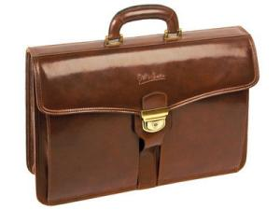
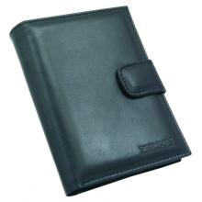
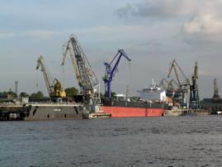
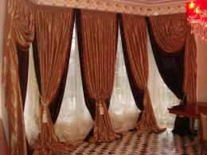
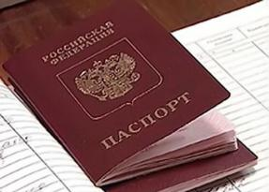
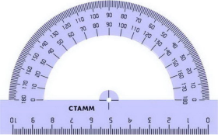
ПОДУМАЙТЕ!
Что объединяет слова: порт, импорт, транспорт, портмоне, портфель, портативный, рапорт, транспортир, паспорт, портьера?

Slide 13
Port – лат. 1. «ворота, выход»; 2. «носить, возить».

Slide 14
Спишите слова, вставляя пропущенные буквы, учитывая происхождение слова
Л..ловый
Об..яние
Гл..диолус
К..рнавал
Ф..нтан
В..гон
П..рчатка
М..як
др.инд. «лИлак»-темно-синий
русск. «обАяти»-околдовать
словами
греч. «глАдиус»- меч
итал. «кАрно»- мясо, «вАле»-
прощай
лат. «фОнтис» - родник, источник
нем. «вАген»
ст.-слав. «пЕрст» - палец
русск. «мАять, махать»

Slide 15
Снимите шапку- невидимку
Найдите в следующих группах слов этимологические приставки. Обратите внимание на то, повлияло ли пребывание под шапкой-невидимкой на их правописание?
А) Довольный, дозор, доказать, достать, дотла;
Б) Заглавие, заказать, замечательный, запад, затылок;
В) Комбинация, компания, композитор, компот, компромисс;
Г) Конвой, консервировать, консервы, конкурент;
Д) Катакомбы, каталог, катапульта.

Slide 16
Подведем итоги
Наука, изучающая происхождение и историю развития слов?
Почему этимологические словари называют «путеводными звездами орфографии»?
Назовите основной принцип русской орфографии.

Slide 17
Литература и Интернет-источники
«Большая Советская энциклопедия»
Шанский Н.М. Школьный этимологический словарь русского языка.
3. Вартаньян Э.А. Путешествие в слово
4. Соловьева Т.В. Словарик современного школьника.
5. http://www.svetozar.ru

